Slide 1
Определение стратегии изменений

Slide 2
Как показывает психотерапевтический опыт, клиенты, обращавшиеся по поводу психологического консультирования и психокоррекции, далеко не всегда знают, чего они действительно хотят.
В большинстве случаев стремятся уйти ОТ проблемы вместо того, чтобы прийти К решению.

Slide 3
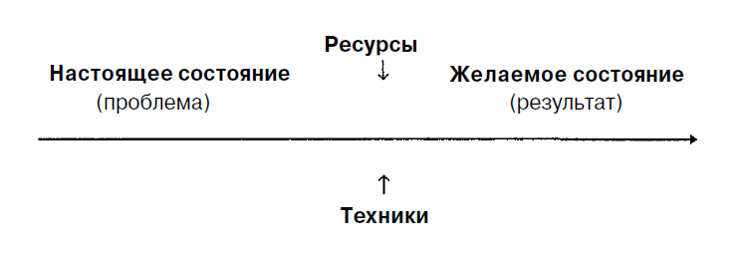

Slide 4
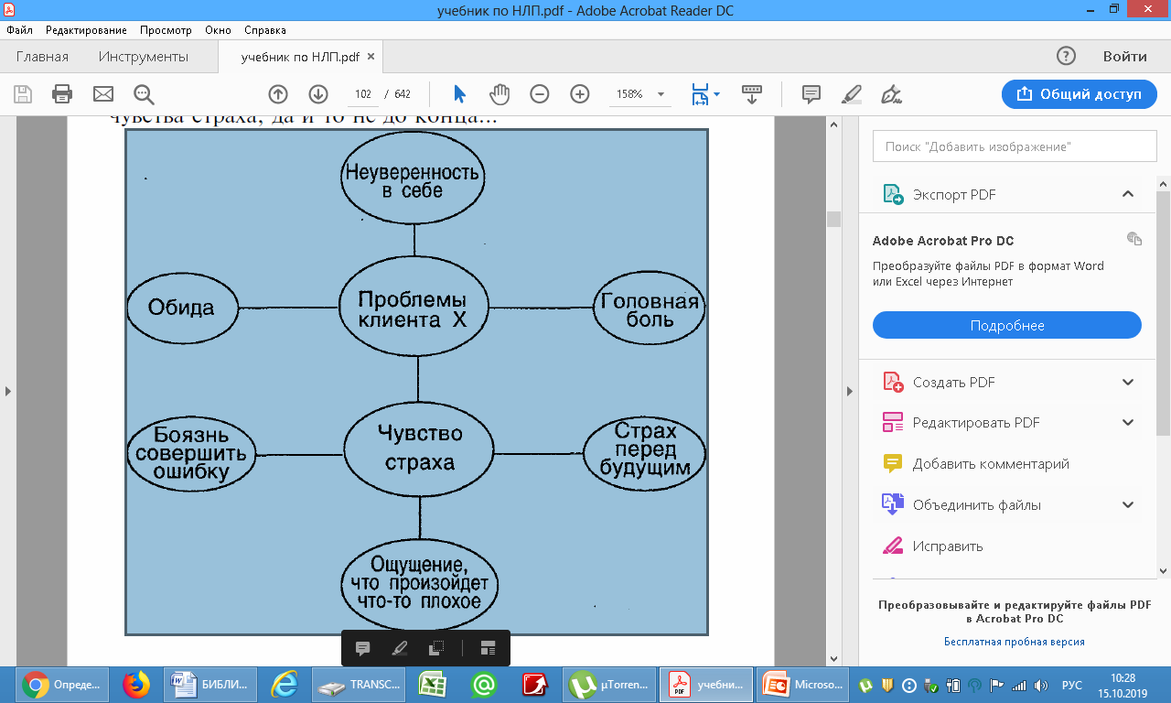
Карта проблемы

Slide 5
Анализ выявленных проблем и/или синдромов может осуществлятся по следующей схеме
(По: Б. Кейд, В.Х. О'Хэнлон. «Краткосрочная терапия. Интервенции, манипуляции, техники на основе эриксоновского гипноза и НЛП»).
Когда появилась проблема?
Где она возникает?
Как внешне выглядит эта проблема?
В чьем присутствии она появляется?
Какие бывают исключения из правил, связанных с появлением проблемы?
Что из-за проблемы клиенту приходится делать иначе?
Какие из типов проблемного поведения проявля ются во время сеанса?
Как клиент объясняет проблему и в каких катего риях?
Какие способы решения проблемы видит клиент или значимые для него люди?
Как мы узнаём, что достигли цели?

Slide 6
Любая Причина порождает Следствие.
Ежечасно, ежеминутно и даже ежесекундно
своими мыслями, чувствами и действиями человек сеет причины будущих следствий.
Но если вы посадили чертополох, глупо
надеяться, что вырастет пшеница...

Slide 7
Модель SCORE
Эта английская аббревиатура расшифровывается следующим
образом:
S (simtom) — симптом
С (causa) — причина
О (outcame) — результат
R (resours) — ресурс
Е (effect) — эффект.

Slide 8
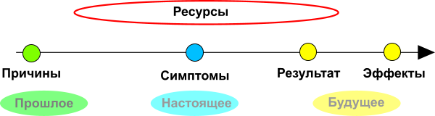
Графически для единичного случая она может быть отображена так:

Slide 9
Симптомы/Настоящее состояние
Нынешняя ситуация. Что именно хочется изменить.
«Нежелание заниматься спортом». Симптомы: при мысли о том, что «стоит сходить в спортзал» появляется тяжесть в теле, напряжение в области живота, мышцы расслабляются, хочется думать о чём-то другом. И тянет что-нибудь съесть вкусненькое.

Slide 10
Причины
Причины такой жизни. Прошлый опыт, который «научил» такому поведению.
Во многих случаях, «причины» выяснять не обязательно – в НЛП больше любят работать с будущим, а не с прошлым. Так что если история появления текущего состояния не очень актуальна или не получается чётко всё вспомнить и уточнить – можно этот шаг успешно пропустить.
В подростковом возрасте меня отец постоянно таскал бегать с собой, независимо от того, хотелось ли мне этого, было ли у меня время. И осталась такое чувство, что любой спорт – это принуждение.
«Один мужик, когда был маленьким, не любил манную кашу, а его кормили ею, впихивали. Теперь мужик боится всю жизнь летать на самолетах. Казалось бы, какая связь?
Оказывается, когда он ел кашу, на кухне висел советский плакат Аэрофлота со стюардессой. И ощущения от этой отвратительной каши наложились на эту картинку. Под гипнозом раскопали.»

Slide 11
Результат/Желаемое состояние
К чему вы хотите прийти, цель. Или что вы хотите «вместо этого».
Хочу заниматься спортом: как минимум три раза в неделю ходить в спортзал.

Slide 12
Ресурсы
Что вам может помочь достигнуть цели.
Ресурсы могут быть как в прошлом, так и в настоящем или будущем. Это может быть и то, чему вам нужно научиться.
Спокойствие, уверенность, убеждение, что «спортом нужно заниматься», стремление быть «в форме», сила воли, настойчивость.

Slide 13
Эффекты
Последствия достижения результата. Как для себя, так и для значимого окружения.
Напоминаю, что последствия могут быть как положительными, так и отрицательными. И их полезно оценить и понять, стоит ли достигать такой цели. Или её стоит подредактировать, а может даже и отказаться.
Если я буду заниматься спортом три раза в неделю, то я сброшу вес, буду лучше себя чувствовать, накачаюсь. Надеюсь, пропадёт одышка. Но я на это буду тратить много времени, буду не успевать некоторые вещи. Мышцы после тренировок будут болеть. К тому же это сильно изменит мою жизнь. Ну и существует риск травмы.

Slide 14
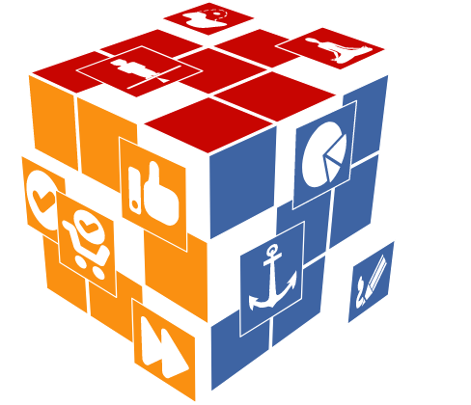
«Хорошо Сформулированный Результат»

Slide 15
«Каждый приходит сюда с ящиком инструментов и комплектом проектной документации на построение Собственного Будущего. Вот только не каждый помнит,
куда он все это засунул».
Ричард Бах,
«Карманный справочник Мессии»

Slide 16
«…Стремясь работать быстро, никогда не спешите!
К успешному конечному результату приводят действия,
расположенные в систематической последовательности.
Не стремитесь перескакивать через этапы вашей работы.
Проделывайте каждый из них скрупулезно и основательно.
Скорость вашей работы придет сама — с практикой.
Работайте как хорошие математики. Они никогда не перескакивают к следующей задаче, пока не убедятся, что в этой не сделали ошибки. Так действовать должны и вы.
Ведь вы же не хотите бежать сломя голову в неправильном направлении?
Вы хотите сначала получить достаточно информации для правильного движения. И вся эта информации попадает к вам через органы восприятия…»
Р. Бендлер, Дж. Гриндер, «Из лягушек в принцы»

Slide 17
Условия хорошо сформулированной цели
1. Цель сформулирована утвердительно.
2. Цель находится под вашим контролем.
3. Цель проверяема в сенсорном опыте.
4. Цель находится в нужном контексте.
5. Цель экологична, она сохраняет первоначальные позитивные побочные результаты.
6. Цель зависит от доступа к ресурсам.
7. Вы знаете первые шаги для достижения цели.

Slide 18
Пошаговый шаблон: условия хорошо сформулированной цели
1. Цель сформулирована утвердительно
• Что вы хотите, а не «что вы не хотите».
• В позитивных терминах. Следите за словами, означающими отрицание: «не», «прекратить», «удалить», «без», «чтобы
не», «избежать» и т. п.

Slide 19
2. Цель находится под вашим контролем
• Что вы сами можете сделать, чтобы это достичь?
• Концентрируйтесь на том, что вы можете сделать так, чтобы вы были ответственны за начало и поддержание этого.
• Даже если в формулировке цели присутствуют другие люди, вы можете выбрать, как вести себя по отношению к этим людям для того, чтобы достичь наилучшего результата.

Slide 20
3. Цель проверяема в сенсорном опыте
• Как вы узнаете, что достигли своей цели?
• Что вы будете видеть, слышать, чувствовать в результате достижения своей цели?
• Сфокусируйтесь на получении сенсорных свидетельств достижения цели — это создает необходимую обратную связь c продвижением к цели.
• Знание сенсорики и ассоциация дают дополнительную мотивацию к продвижению к цели.

Slide 21
4. Цель находится в нужном контексте
• Где, когда, с кем и к какому сроку вы хотите достичь своей цели?
• Сфокусируйтесь на том, чтобы цель была описана в подходящем для ее реализации временном и пространственном контексте.
• Цель отличается от мечты «датой в правом нижнем углу».

Slide 22
5. Цель экологична, она сохраняет первоначальные позитивные побочные результаты и вторичные выгоды
• Каковы последствия достижения цели для БОЛЬШЕЙ системы?
Как достижение цели повлияет на Вас, Вашу жизнь, как это может повлиять на Ваших коллег (работу), ваших близких (семью)?
• Чего в будущем вы можете лишиться (что могло бы быть нарушено/утрачено), достигнув цели?
Что полезного в ситуации, которая есть сейчас, когда цель не достигается?
• Проверьте внимательно, все ли выгоды настоящего состояния
(позитивные побочные результаты) сохраняются в будущем.
• Обогатите цель позитивными побочными результатами.
Выберите не менее пяти побочных результатов, которые будут
достигаться по мере приближения к главной цели.

Slide 23
6. Цель зависит от доступа к ресурсам
• Какие ресурсы Вам нужны для достижения цели?
Можете ли Вы иметь к ним доступ?
Где и как вы можете найти эти ресурсы?
• Какие навыки, способности, деньги, время и т. д. вам могут понадобиться?
• Определите ресурсы (внешние и внутренние), которые надо задействовать для реализации цели.
Определите способы и временные рамки, необходимые для получения нужных ресурсов.

Slide 24
7. ПЕРВЫЙ ШАГ. Вы знаете первые шаги для достижения цели
• Что будет первыми шагами для достижения цели? С чего вы начнете?
• Определите первые самые маленькие шаги, с которых вы начнете процесс реализации вашей цели, а также место и время, когда вы их сделаете.

Slide 25
8. МАСШТАБ.
Имеет ли цель подходящие размеры?
a. Укрупнение
• Что мне даст достижение цели?
• Какие большие возможности откроются передо мной?
• Если цель слишком мала для того, чтобы мотивировать, найдите более глобальную цель, чтобы достижение ее мотивировало.

Slide 26
б. Разукрупнение. Исследование возможных препятствий на пути к достижению цели
• Что мешает вам запустить процесс достижения цели прямо сейчас?
Какие препятствия могут встретиться на вашем пути?
Что может быть решением?
Что вы можете сделать для преодоления этих препятствий?
• Если цель слишком велика, разбейте конечную цель на более мелкие результаты так, чтобы каждый был достаточно ясным и достижимым.

Slide 27
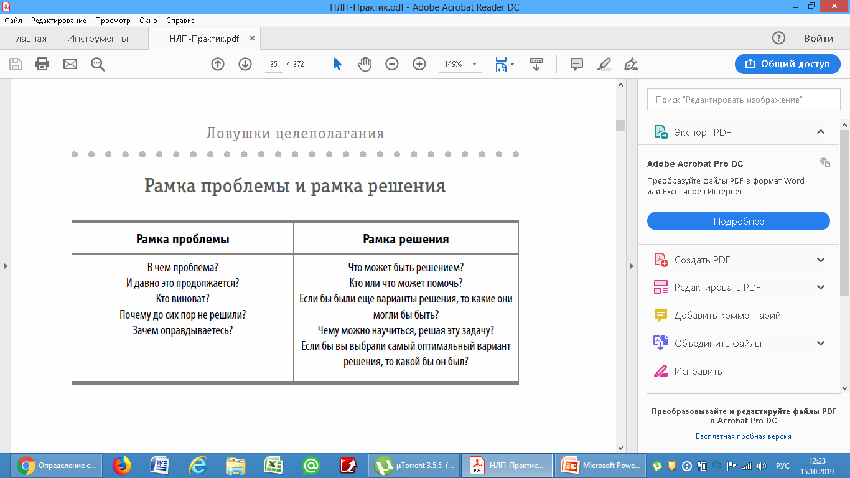
Ловушки целеполагания

Slide 28
